Slide 1
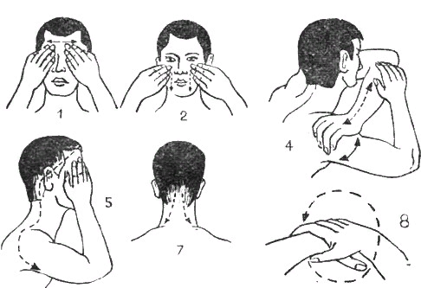
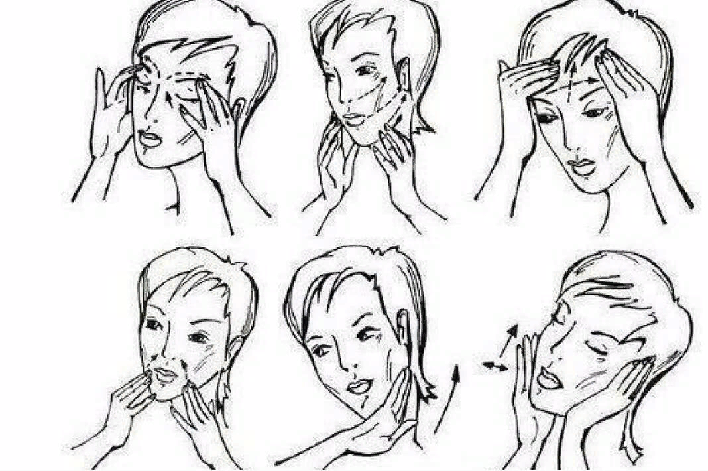
ШКОЛА ПОЖИЛОГО ВОЗРАСТА
ПО НАПРАВЛЕНИЮ:
«Обучение навыкам ухода»
Тема: Методика самомассажа.
Руководитель: специалист по социальной работе
Попкова А.В.

Slide 2
Прежде чем приступить к методике самомассажа, запомните
некоторые из правил:
- Следует выбрать максимально комфортную позу. Исходное
положение тела должно быть таковым, чтобы мышцы расслабились
хотя бы немного.
- Перед массажем нужно снять браслеты, кольца, часы, вымыть
руки и тело.
- Чтобы руки лучше скользили, а кожа предохранялась от
раздражения, посыпьте руки тальком, присыпкой или нанесите крем.
- Нельзя массировать непосредственно сами лимфатические
узлы.

Slide 3
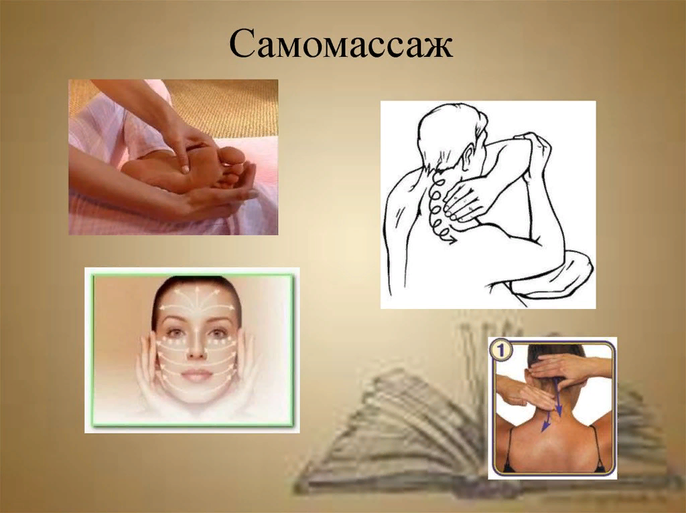

Slide 4
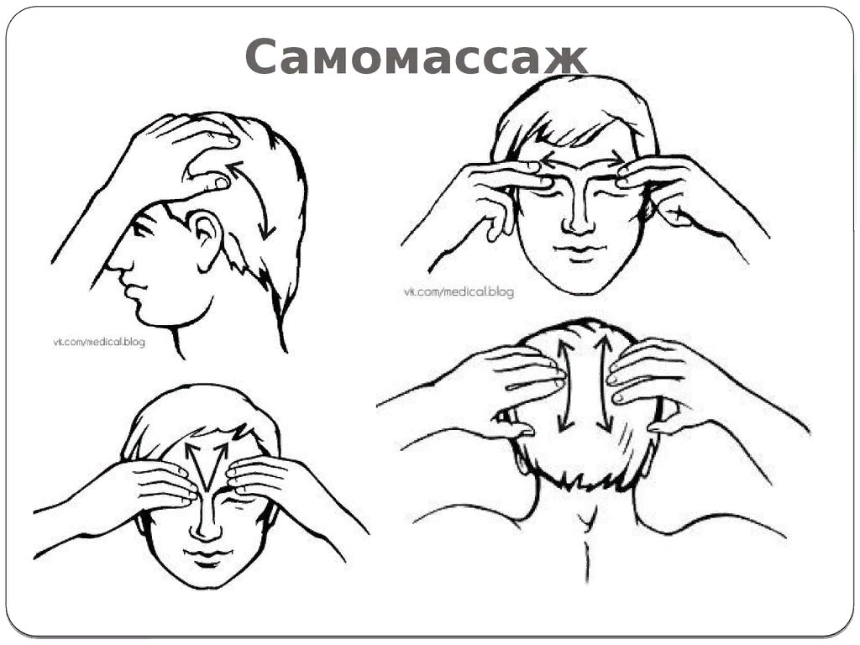
Массаж каждого участка начинайте с поглаживания. Массаж любого участка тела следует осуществлять по ходу лимфотока.
1) Массаж головы следует начинать от начала роста волос к лимфоузлам у основания черепа. Положите ладони на голову так чтобы пальцы соединились на макушке и медленным аккуратным поглаживанием помассируйте голову во всех направлениях. После
поглаживания в тех же направлениях, но уже кончиками всех пальцев необходимо растереть кожу так, чтобы она слегка сдвигалась и растягивалась. Затем, разотрите виски вращательными движениями.

Slide 5
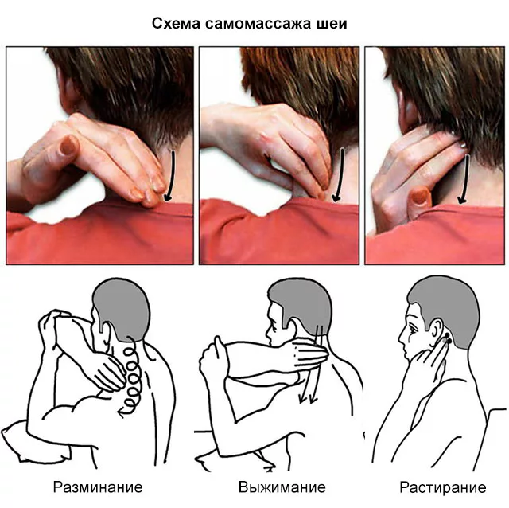
2) Массаж шеи и плеч. Плечи поглаживайте перекрестно: левое плече правой рукой, правое плече - левой. Обеими руками, двигаясь сверху вниз, 5-7 раз погладьте шею. Затем, аккуратно, но твердо совершайте мелкие круговые движения начиная от основания черепа и двигаясь вниз к плечам. Если на определенном участке вы почувствуете "зажим", нежно помассируйте его по и против часовой
стенки.

Slide 6
3) Массаж кистей. Для начала с усилием потрите ладони друг о
друга, нажимая бугорками в ниже части ладони на массируемую кисть.
Затем, делайте движения будто моете руки. Как только кисти
разогреются можно переходить к массажу пальцев. Каждый малец
массируется легкими надавливаниями от перепонки между пальцами и заканчивая суставами и фалангами. После этого, большими
пальцами надавливайте на ладони и запястья круговыми движениями.
4) Массаж рук. Похлопайте по массируемой руке ладонью
противоположной руки от запястья к плечу. Затем, мелкими круговыми
движениями пройдитесь по всему предплечью и верхней части руки
(от локтя и выше). Чередуйте похлопывания и круговые движения.
Поверяйте в течение 2-3 минут.

Slide 7
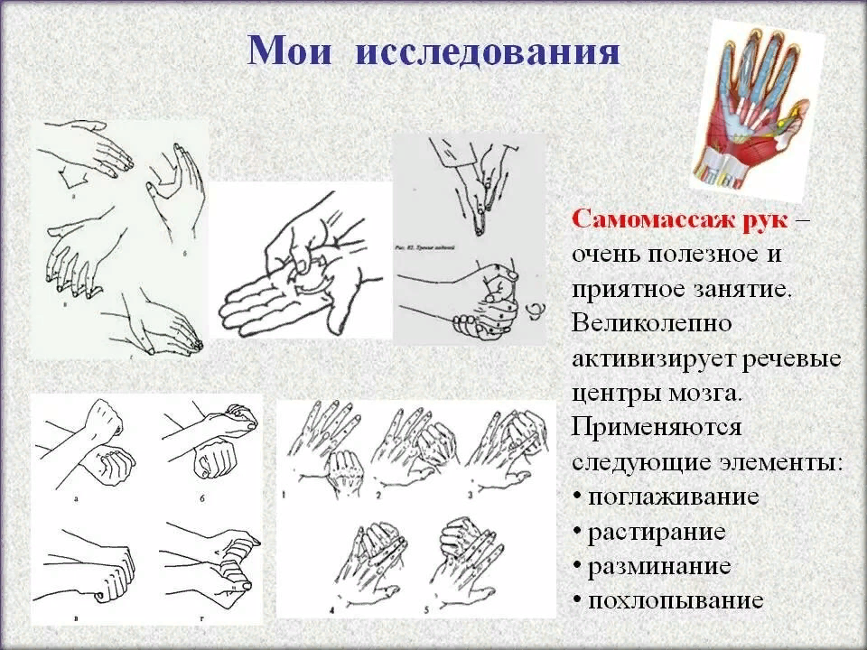

Slide 8
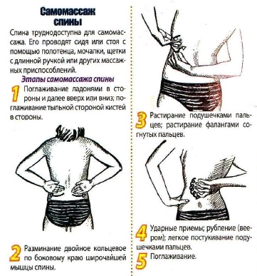
5) Массаж поясницы. Сядьте прямо, положите обе руки на
поясничный отдел. Начните с поглаживаний, после чего аккуратно
разотрите мышцы мелкими кругообразными движениями кончиков
пальцев сначала вдоль позвоночника, а потом от позвоночника в
стороны на несколько сантиметров. Завершите симметричными
растираниями поясницы вдоль позвоночника и поглаживаниями.

Slide 9
6) Массаж ног. Плавно скользите пальцами от стоп двигаясь вверх
до середины бедра. Начните с легких поглаживаний, а затем
совершайте несильные круговые надавливания, двигаясь в том же
направлении от стоп в направлении бедра. Мышцы голени и бедра
можно аккуратно сжимать руками, как бы разминая их.
7) Массаж коленей. Коленный сустав массируйте, сидя на стуле
или кушетке. Используйте следующие приемы: кругообразное
поглаживание двумя руками, растирание "щипцами" (кисть плотно
обхватывает сустав и растирающими движениями продвигается от
голени вверх), продольное и кругообразное растирание основаниями
ладоней и буграми больших пальцев (руки располагаются с
внутренней и наружной сторон сустава), зигзагообразное и
кругообразное растирание подушечками пальцев обеих рук.

Slide 10
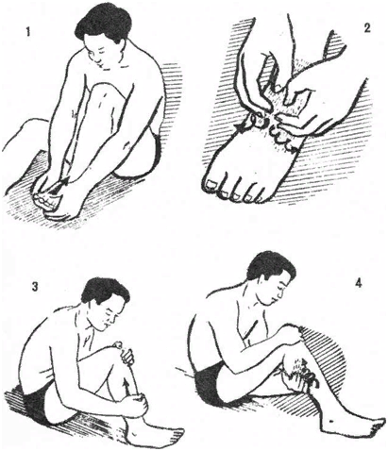
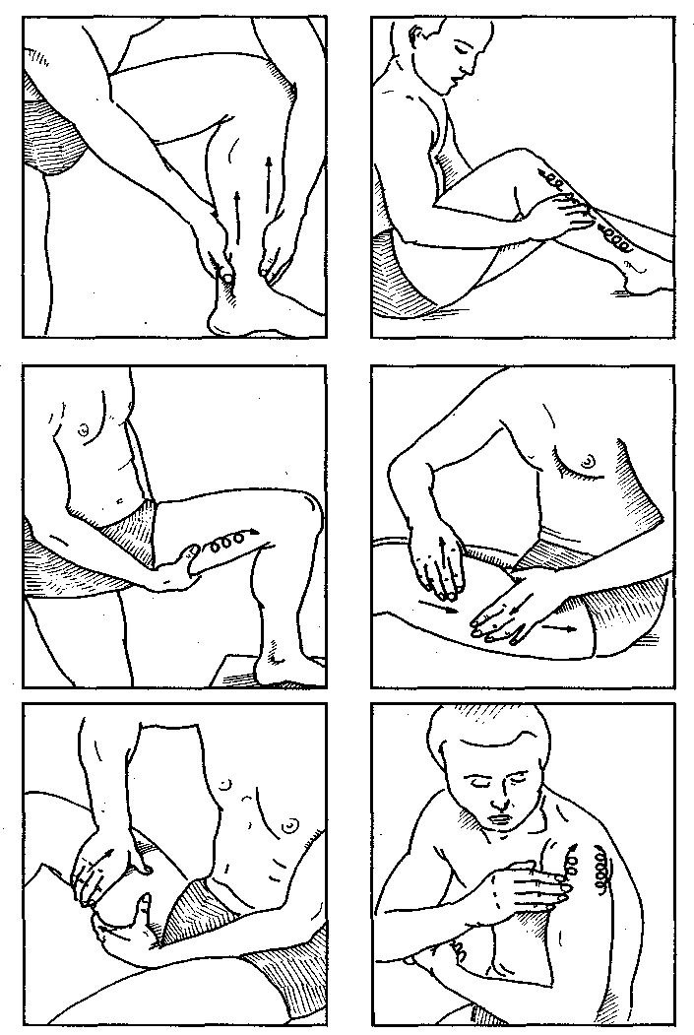

Slide 11
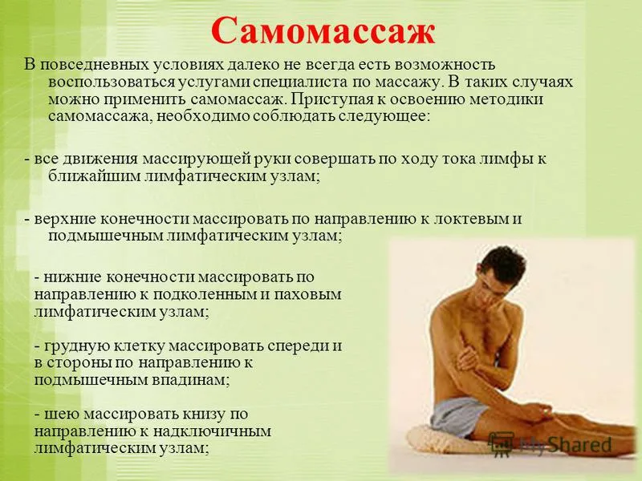

Slide 12
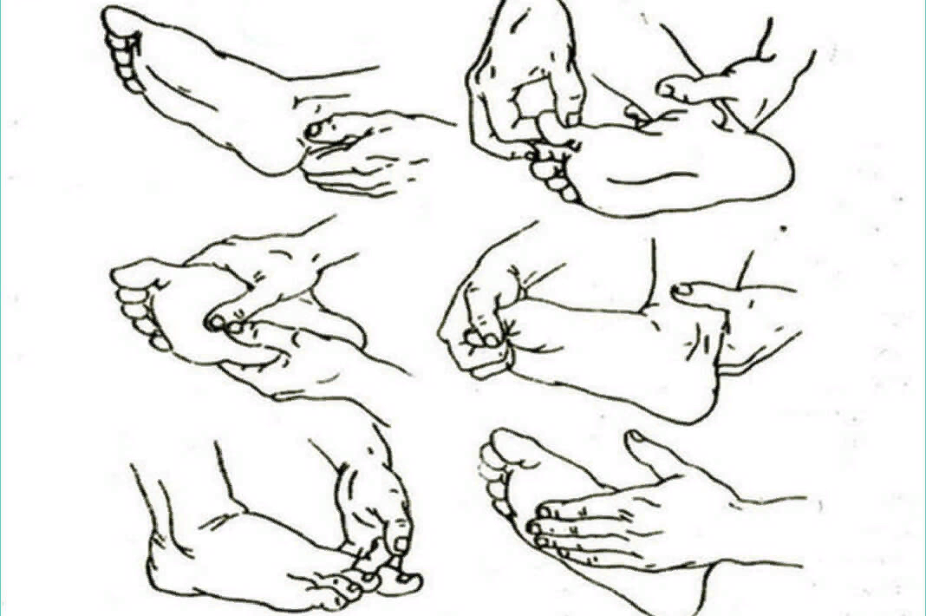
8) Массаж стоп. После поглаживаний разотрите стопы:
надавливайте большим пальцами рук на подошву от пятки или
лодыжки до пальцев. Завершите массаж поглаживаниями.
Иногда, для того чтобы добиться хорошего разогревающего
эффекта, снять вялость организма, сделайте сухой самомассаж, без
смазывания тела. При этом следует учесть, что на каждом из участков
длительность сухого массажа не должна быть дольше трех минут.

Slide 13


